Slide 1
In Search of an Understandable Consensus Algorithm
2022年4月

Slide 2
In Search of an Understandable Consensus Algorithm
刘客、沈俊杰、沈瑞恩、周一凡
2022年4月

Slide 3
目录 Contents
1
Introduction
2
The Raft consensus algorithm
3
Leader election
4
Log replication
5
Safety

Slide 4
What's wrong with Paxos?
Paxos
  在课程中最常被教授的协议
  consensus的实现都以它作为起点
缺点
  难以理解
  没有为实际的实现提供一个很好的基础
    对于multi-Paxos没有一个广受认可的算法
    不利于构建实际系统（实际系统很少和Paxos类似）
(Chapter.3)

Slide 5
RAFT
RAFT是一种用于管理replicated log的一致性算法
和Paxos对比
  能和Paxos产生同样的结果，有着和Paxos同样的性能，但是结构却不同于Paxos
  比Paxos更易于理解，并且也为用它构建实际的系统提供了更好的基础
  增强可理解性，将例如leader election, log replication以及safety等进行了分离
  比Paxos更易于学生学习
(abstract Chapter.1)

Slide 6
RAFT’s goals
Designing for understandability
  为可解释性而设计
  为系统的构建提供完整并且实际有效的基础
如何客观地评判可解释性
  问题分解：将问题分解为可以被相对独立地解释，理解并被解决的几部分
    分解了leader election, log replication, safety和membership changes这几部分
  减少需要考虑的状态数，尽量让系统更一致以及尽可能地减少非确定性，来简化state space。
(Chapter.4)

Slide 7
目录 Contents
1
Introductions
2
The Raft consensus algorithm
3
Leader election
4
Log replication
5
Safety

Slide 8
Replicated state machines
Replicated state machine通常用于解决分布式系统中的容错问题
Replicated state machine用一个replicated log来实现
RAFT consensus algorithm的作用是保证replicated log的一致性。
consensus algorithm需要具备的特性：
  在所有的non-Byzantine条件下要确保正确性（从不返回一个错误的结果），包括网络延迟，分区以及网络包的丢失，重复和乱序。
  只要majority of servers是可操作的并且能相互之间进行通信，以及和client进行通信，那么系统必须是可用的。
  它们不依赖于时间来确保log的一致性：fault clocks和extreme message delays在最差的情况下也只能导致系统不可用的问题。
  通常情况下，当集群中的大多数server已经对单一的RPC做出相应时，可以认为一个命令完成了。
（Chapter.2）

Slide 9
RAFT’s features
Strong leader：
  Raft比其他consensus algorithm使用了更强形式的leadership。比如，log entry只能从leader流向其他server。这简化了对于replicated log的管理并且使Raft更加易于理解。
Leader election
  Raft使用随机的时钟来选举leader。这只是在原来所有的consensus algorithm都需要的heartbeats的基础上增加了小小的一点东西，但是却简单快速地解决了冲突。
Membership changes
  Raft通过一种新的joint consensus的方法来实现server集合的改变，其中两个不同配置下的majority在过度阶段会发生重合。这能让集群在配置改变时也能继续正常运行。
(Chapter.1)

Slide 10
RAFT’s process
选举一个distinguished leader来实现consensus
  将管理replicated log的责任全部给予这个leader
leader从client处接收log entry
  备份到其他server中
  告诉server什么时候能安全地将log entry加入state machine中
leader的存在简化了replicated log的管理
  比如，leader可以在不询问其他leader的情况下决定将新的entry存放在log的什么位置
  数据简单地从leader流向其他server
leader可能会发生故障或者和其他server断开
  在这种情况下，会有新的leader被选举出来

Slide 11
three independent subproblems
Raft分解成三个相对独立的子问题
Leader election
  在一个已有的leader故障之后，必须要有一个新的leader被选举出来
Log replication
  leader必须从client处接收log entry并且将它们在集群中进行备份，强制使其他log与它自己一致
Safety
  Raft中最关键的safety property就是State Machine Safety Property：如果有任何的server已经将一个特定的log entry加入它的state machine中，那么其他的server对于同一个log index的log entry必须相同
(Chapter.5)

Slide 12
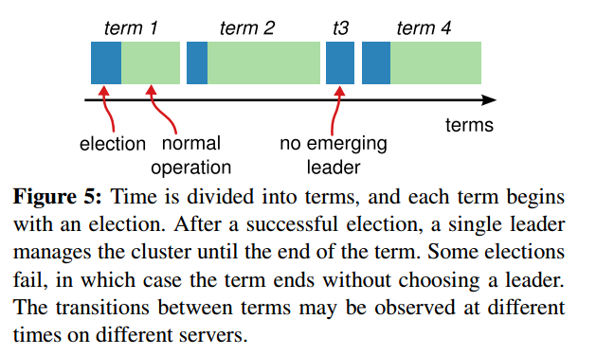
RAFT’s basics
在任意给定时刻，每个server都处于以下三个状态中的一个：
  leader：对所有来自client的请求进行处理
  follower：被动，不会自己发送请求，只是简单地对来自leader和candidate的请求进行回复
  candidate：用来选举新的leader
Raft将时间划分成任意长度的term：
  每个term以一个election开始，有一个或多个candidate竞选leader
  一个candidate竞选成功，那么它将在该term剩下的时间里作为leader
server间通过RPC通信，并分为以下两种形式：
  AppendEntry RPC：总由leader发起
  RequestVote RPC：总由follower开始election变成candidate发起
(Chapter.5.1)

Slide 13
目录 Contents
1
Introductions
2
The Raft consensus algorithm
3
Leader election
4
Log replication
5
Safety

Slide 14
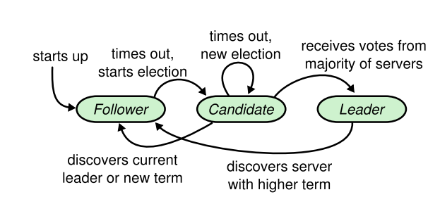
Leader election
当server启动的时候，默认作为follower
server如果能持续地从leader或者candidate处获取合法的RPC，那么它将始终保持follower状态
  为了保持自己的权威性，leader会阶段性地发送heartbeats给所有的follower
如果一个server在timeout时段内中没有收到交互信息，那么它就会认为不存在一个viable leader，并且开始一轮新的election（变成candidate）。
(Chapter.5.2)

Slide 15
Leader election
为了开始一个election，follower会增加它的current term并且转换为candidate state
  投票给自己，并且并行地给集群中的其他server发送RequestVote RPC
candidate将持续保持这种状态，直到以下三个条件中的一个被触发：
  (a) 它赢得了选举
  (b) 另一个server宣布它自己是leader
  (c) 过了一段时间之后也没有winner
(Chapter.5.2)

Slide 16
Leader election
(a)赢得选举
  一个candidate收到了来自集群中的majority个server对于同一个term的投票
  变成leader，发送heartbeats(AppendEntry RPC)
  每一个server在给定的term中都最多只会投票给一个candidate，并且基于FCFS原则
  Election Safety Property:任何时刻都最多仅有唯一的leader.
(b) 另一个server宣布它自己是leader
  收到来自另一个server的AppendEntry RPC声称自己是leader
    如果该leader的term（包含在该RPC中）大于等于candidate的current term，则接受，并变成follower
    反之，拒绝并继续保持candidate
(c) 过了一段时间之后也没有winner
  在同一时刻有很多follower成为了candidate，投票将会分裂因此没有candidate会获得majority。当这种情况发生时，每个candidate都会timeout并且通过增加term和发送新一轮的RequestVote RPC来开始新的election。
  随机timeout来确保split vote很快被解决
(Chapter.5.2)

Slide 17
目录 Contents
1
Introduction
2
The Raft consensus algorithm
3
Leader election
4
Log replication
5
Safety

Slide 18
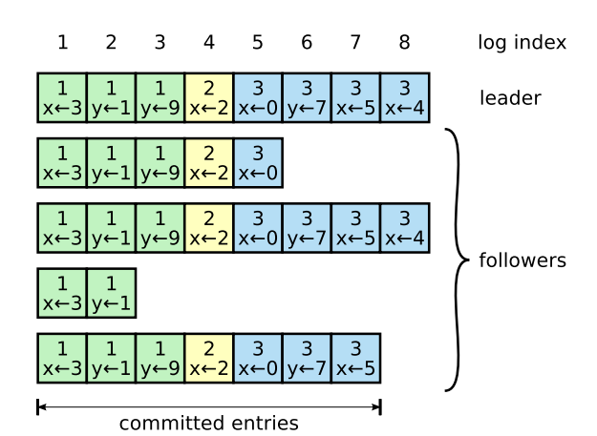
Log replication
一个leader被选择出来以后，它开始处理client request
  发送给follower的request会被重定向到leader
创建新的entry，并行地给其他server发送AppendEntry RPC来备份entry
一旦leader已经将一个entry备份到majority个server中，它就会被committed
  leader在之后的AppendEntry RPC（包括heartbeat）告诉follower已提交的entry index。
(Chapter.5.3)

Slide 19
Log replication
Log Matching Property
  如果不同的log中的两个entry有相同的index和term，那么它们存储相同的command
  如果不同的log中的两个entry有相同的index和term，那么它们之前的entry都是相同的
    由AppendEntry简单的一致性检查来保证
    在leader发送一个AppendEntry RPC的时候，leader会在其中包含新的entry之前的那个entry的index和term。如果follower没有在log中有同样index和term的entry，那么它就会拒绝新的entry。
(Chapter.5.3)

Slide 20
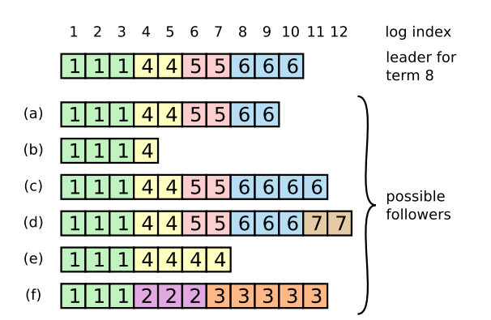
Log replication
若leader crashes
  为了让follower的log和自己保持一致，leader必须找到两个log一致的最远的entry，并且删除follower该entry之后所有的entry。
  leader为每一个follower维护了一个nextIndex，它代表了leader将会发送给follower的下一个log entry。
    初始化：成为leader时，nextIndex = leader自己maxIndex+1
    如果对于某个follower一致性检查失败，则nextIndex--
    如果AppendEntry RPC发送成功，则nextIndex++
  该方式移除了follower和leader分支的冲突
  保证了一致性
  (Chapter.5.3)

Slide 21
Log replication
nextIndex机制
  leader不用在它刚刚成为leader的时候执行任何额外的动作用于恢复log的一致性
  它正常地执行RPC，并且log会随着AppendEntry一致性检查的失败而不断收敛。
Leader Append-Only Property
  leader从来不会覆写或者删除它自己log的entry
(Chapter.5.3)

Slide 22
目录 Contents
1
Introduction
2
The Raft consensus algorithm
3
Leader election
4
Log replication
5
Safety

Slide 23
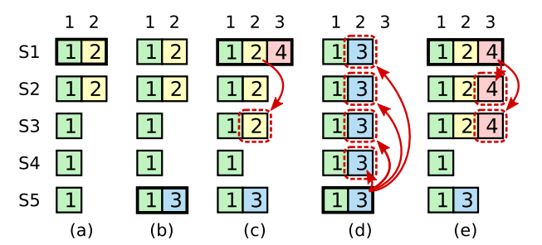
Safety
给leader选举增加约束来完善Raft算法
  保证在选举期间每个新的leader都包含了之前term都包含的所有entry，从而不需要将这些entry传输到leader
  up-to-date:
    如果两个log的last entry有不同的term，那么拥有较大term的log更up-to-date
    如果两个log以相同的term结束，那么log更长就更up-to-date
  拒绝票：
    当candidate发起选举时，follower拒绝比自己更不up-to-date的candidate.
  (Chapter.5.4)

Slide 24
Safety
Cases
  比如，follower可能在leader commit多个log entry的时候一直处于不可用的状态，而之后它可能被选作leader并且用新的entry覆写这些entry；因此，不同的state machine可能会执行不同的command sequences。
全提交机制
  只有leader的当前term的log entry才通过计算备份数committed
  Log Matching Property
    确保之前的log entry提交
  先全备份，后commit

Slide 25
RAFT’s properties
Election Safety
  对于一个term，最多只有一个leader会被选出。
Leader Append-Only
  一个leader从不会复写或者删除log条目，它只会增加条目。
Log Matching
  如果两个logs其中包含一个具有相同的index和term的条目，那么该条目及其之前的条目一定完全相同。
Leader Completeness
  如果一个log条目在当前term被提交，那么它一定会在之后出现在所有比当前term更高的leader的log里。
State Machine Safety
  所有的state machine以相同的顺序执行同样的log entry。
(Chapter 5)

Slide 26
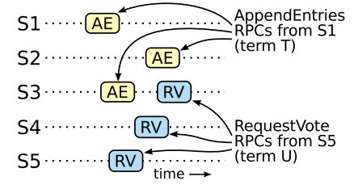
Leader Completeness Property
如果一个log条目在当前term被提交，那么它一定会在之后出现在所有比当前term更高的leader的log里。
证明：反证法，对于一个在termT提交的entry，假设在termU(>termT)时刻不在当时leaderU的log里
  该committed entry在leaderU选举期间一定不存在于它的log中（Leader Append-Only）；
  S5(leaderU)收到了来自S3的同意票（S5比S3 up-to-date）；
  那么S5的log在termT及之前，和S3保持一致（Log Matching）；
  即S5(leaderU)包含了termT的entries。
  矛盾！
（Chapet.5.4）

Slide 27
State Machine Safety
Leader Completeness
  即使leader更替，它始终保持之前commited entries的顺序，并同步给follower

Slide 28
Follower and candidate crashes
candidate crashes
RequestVote and AppendEntries RPCs will fail.
解决方法
Retrying
  如果crashed server 重启, 那么RPC会成功进行下去.
  如果server在完成rpc之后但在respond之前 crash, 那么它会在重启之后收到相同的rpc请求。因为raft rpc 是幂等的，所以不会有问题。

Slide 29
Timing and availability
broadcastTime ≪ electionTimeout ≪ MTBF
Boardcasttime & election timeout
  如果广播时间和超时选举时间相近的话，就会出现因广播过慢导致的错误的重新选举。
electiontimeout & mtbf
  超市选举时间和平均故障间隔相近的话，会让系统一直处于重新选举状态，降低可用性

Slide 30
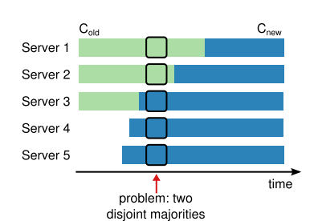
Cluster membership changes
成员变更过程的某一时刻，可能出现在Cold和Cnew中同时存在两个不相交的多数派，进而可能选出两个Leader，形成不同的决议，破坏安全性。

Slide 31
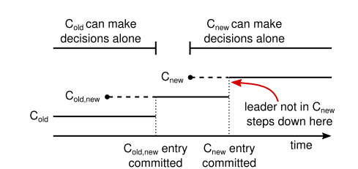
Cluster membership changes
集群先从旧成员配置Cold切换到一个过渡成员配置，称为共同一致（joint consensus），共同一致是旧成员配置Cold和新成员配置Cnew的组合Cold U Cnew，一旦共同一致Cold U Cnew被提交，系统再切换到新成员配置Cnew。
Notes:
Leader收到成员变更请求从Cold切成Cold,new；
Leader在本地生成一个新的log entry，其内容是Cold∪Cnew，代表当前时刻新旧成员配置共存，写入本地日志，同时将该log entry复制至Cold∪Cnew中的所有副本。在此之后新的日志同步需要保证得到Cold和Cnew两个多数派的确认；
Follower收到Cold∪Cnew的log entry后更新本地日志，并且此时就以该配置作为自己的成员配置；
如果Cold和Cnew中的两个多数派确认了Cold U Cnew这条日志，Leader就提交这条log entry并切换到Cnew；
接下来Leader生成一条新的log entry，其内容是新成员配置Cnew，同样将该log entry写入本地日志，同时复制到Follower上；
Follower收到新成员配置Cnew后，将其写入日志，并且从此刻起，就以该配置作为自己的成员配置，并且如果发现自己不在Cnew这个成员配置中会自动退出；
Leader收到Cnew的多数派确认后，表示成员变更成功，后续的日志只要得到Cnew多数派确认即可。Leader给客户端回复成员变更执行成功。

Slide 32
Clients and log compaction
每个副本独立的对自己的系统状态进行Snapshot，并且只能对已经提交的日志记录（已经应用到状态机）进行snapshot。
Snapshot包括
  日志元数据。最后一条已提交的 log entry的 log index和term。这两个值在snapshot之后的第一条log entry的AppendEntries RPC的完整性检查的时候会被用上。
  系统当前状态。

Slide 33
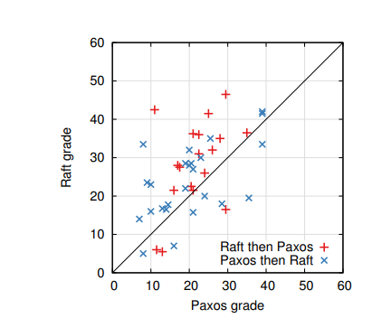
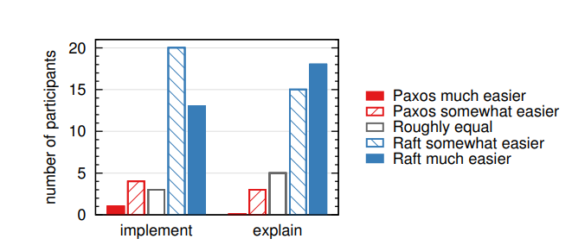
evaluation
Understandability
  upper-level undergraduate and graduate students in an Advanced Operating Systems course at Stanford University and a Distributed Computing course at U.C. Berkeley
Notes:
On average, participants scored 4.9 points higher on the Raft quiz than on the Paxos quiz (out of a possible 60 points, the mean Raft score was 25.7 and the mean Paxos score was 20.8);

Slide 34
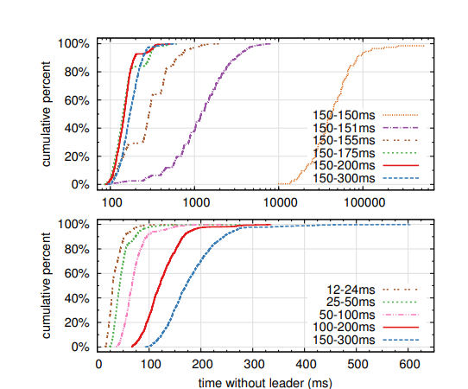
evaluation
上图展示了election timeout的随机性与downtime的关系.
加入一定的随机性可以明显减少split vote 进而减少downtime.
Notes:
The top graph in shows that a small amount of randomization in the election timeout is enough to avoid split votes in elections.
In the absence of randomness, leader election consistently took longer than 10 seconds in our tests due to many split votes. Adding just 5ms of randomness helps significantly, resulting in a median downtime of 287ms. Using more randomness improves worst-case behavior: with 50ms of randomness the worstcase completion time (over 1000 trials) was 513ms.
The bottom graph in Figure 14 shows that downtime can be reduced by reducing the election timeout.

Slide 35
evaluation
下图展示了election timeout的时间长短与downtime的关系.
减少electiontimeout可以降低downtime
Notes:
The top graph in shows that a small amount of randomization in the election timeout is enough to avoid split votes in elections.
In the absence of randomness, leader election consistently took longer than 10 seconds in our tests due to many split votes. Adding just 5ms of randomness helps significantly, resulting in a median downtime of 287ms. Using more randomness improves worst-case behavior: with 50ms of randomness the worstcase completion time (over 1000 trials) was 513ms.
The bottom graph in Figure 14 shows that downtime can be reduced by reducing the election timeout.

Slide 36
谢谢！

